Slide 1
МЕРОПРИЯТИЯ ПО ОЦЕНКЕ КАЧЕСТВА ИНОЯЗЫЧНОГО ОБРАЗОВАНИЯ В Г. ЧЕЛЯБИНСКЕ
ОНЛАЙН-СЕМИНАР В РАМКАХ ДЕЯТЕЛЬНОСТИ
ГМО УЧИТЕЛЕЙ ИНОСТРАННОГО ЯЗЫКА
Государственная итоговая аттестация по иностранным языкам в 2020 году. Инесса Евгеньевна Ефимова, учитель английского языка МБОУ «Гимназия №26 г. Челябинска» (inessaefimova@mail.ru)
Всероссийские проверочные работы по иностранным языкам для 7 классов в 2020 году. Екатерина Владимировна Тарасенко, учитель английского языка МАОУ «Гимназия №93 г. Челябинска» (evt1503@mail.ru)
Мероприятия по выявлению и поддержке школьников, проявляющих признаки одарённости в изучении иностранных языков. Зульфия Раисовна Ахметова, учитель английского языка МБОУ СОШ №121 г. Челябинска» (akh-akh@bk.ru)
5 марта 2020 г.

Slide 2

Всероссийские проверочные работы по иностранным языкам для 7 классов в 2020 году

Slide 3
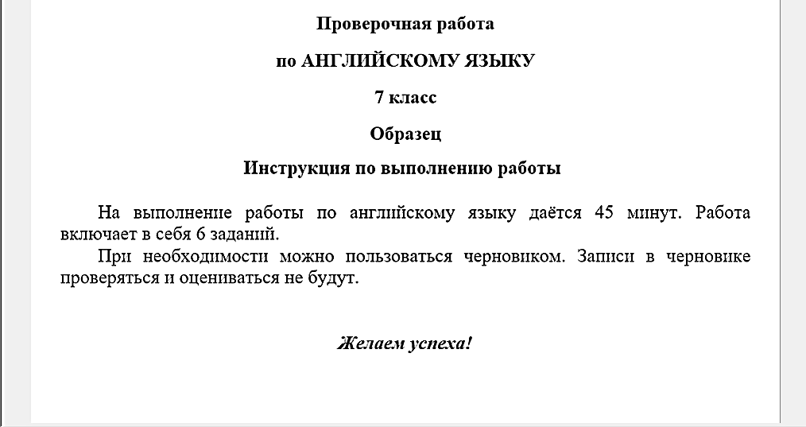
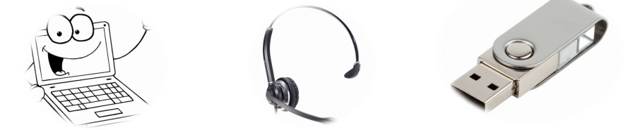

Slide 4
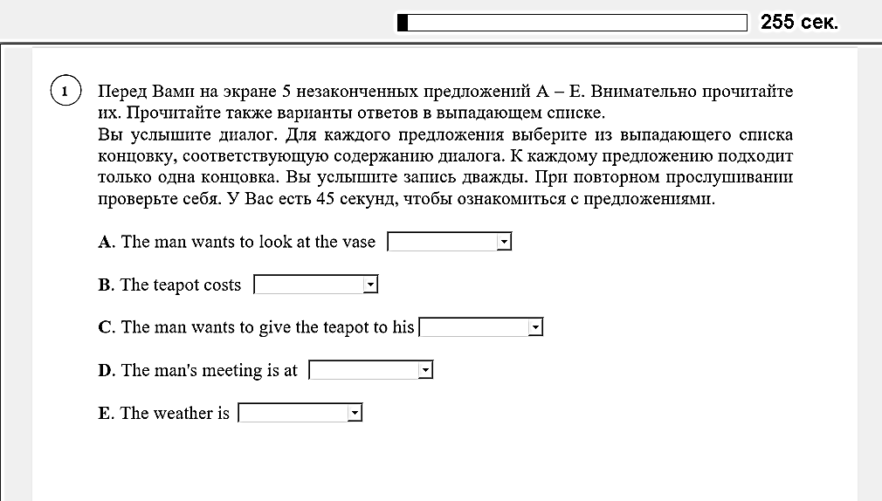

Slide 5
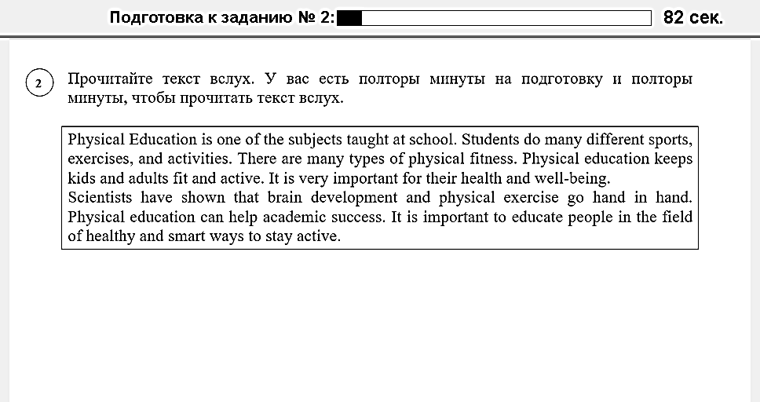

Slide 6
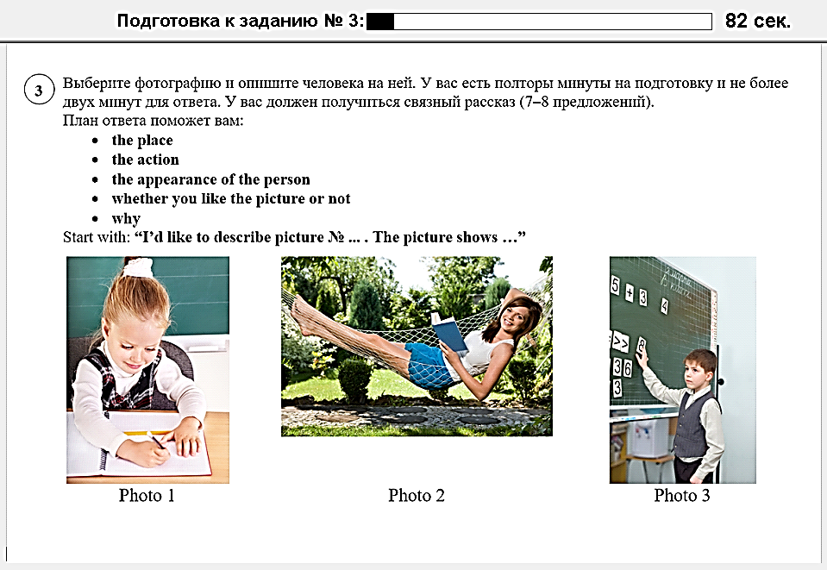

Slide 7
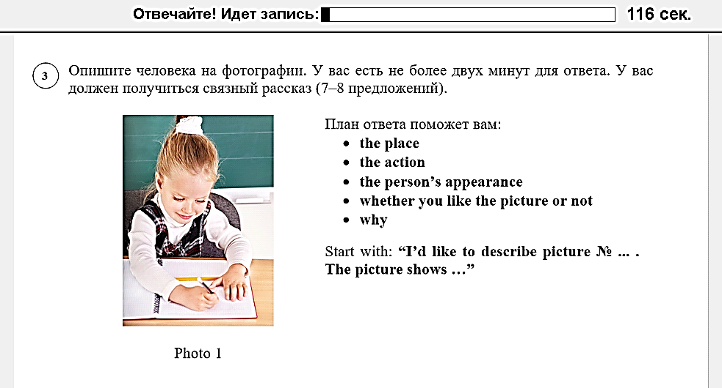

Slide 8
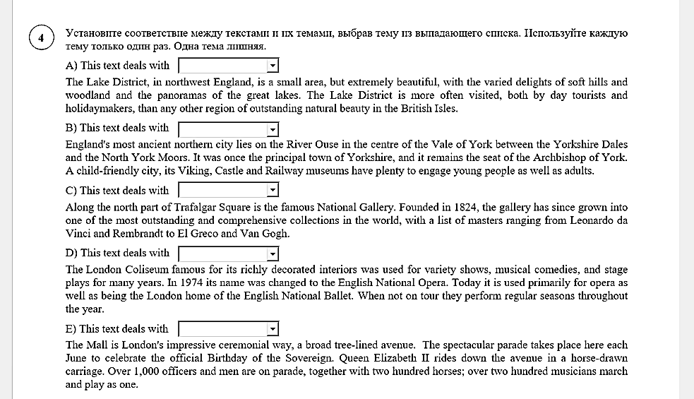

Slide 9
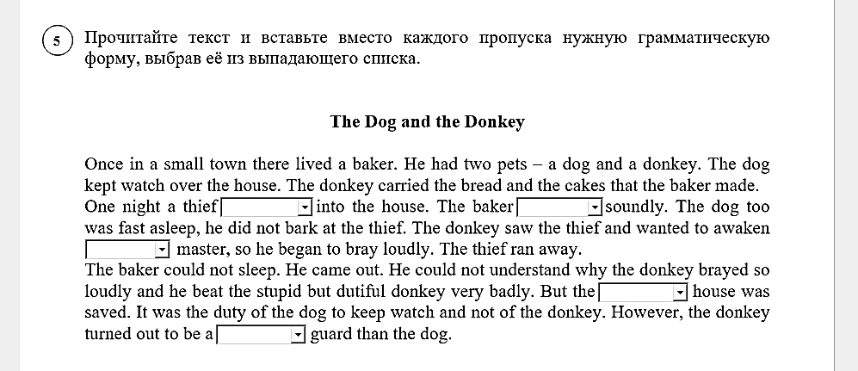

Slide 10
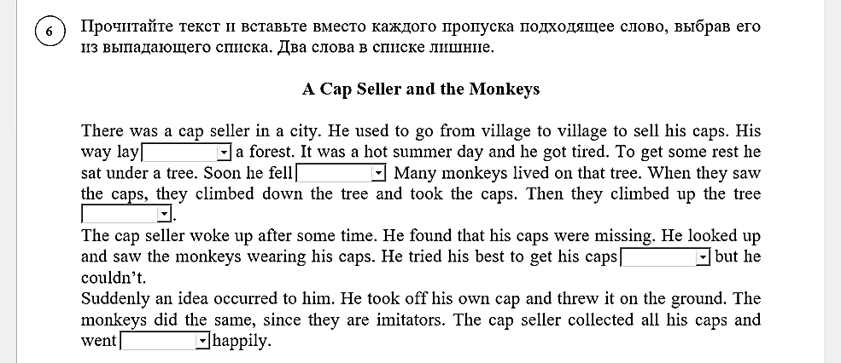

Slide 11
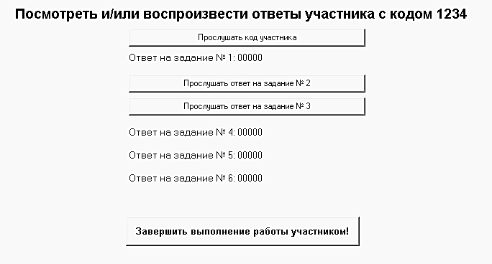

Slide 12
Характеристики используемых текстов
Аудирование: беседа или высказывание в распространённых стандартных ситуациях повседневного общения. Длительность звучания текста не более 1,5 минут. Текст предъявляется дважды.
Чтение: небольшие сообщения, сказки, диалоги на бытовые темы, несложные рассказы.
Объем текстов – до 300 слов.
выбранный отрывок характеризуется законченностью, внешней связностью и внутренней осмысленностью;
содержание учитывает возрастные особенности детей 14-15 лет;
текст не перегружен информативными элементами: терминами, именами собственными, цифровыми данными;
содержание не дискриминирует учащихся по религиозному, национальному и другим признакам;
языковая сложность текстов соответствует заявленному уровню сложности А1++ (или А2–) по общеевропейской шкале.

Slide 13
Предметное содержание речи (во всех разделах)
1. Моя семья. Взаимоотношения в семье. Конфликтные ситуации и способы их решения
2. Мои друзья. Лучший друг/подруга. Внешность и черты характера. Межличностные взаимоотношения с друзьями и в школе
3. Свободное время. Досуг и увлечения (музыка, чтение; посещение театра, кинотеатра, музея, выставки). Виды отдыха. Поход по магазинам. Карманные деньги. Молодежная мода
4. Здоровый образ жизни. Режим труда и отдыха, занятия спортом, здоровое питание, отказ от вредных привычек
5. Спорт. Виды спорта. Спортивные игры. Спортивные соревнования
6. Школа. Школьная жизнь. Правила поведения в школе. Изучаемые предметы и отношения к ним. Внеклассные мероприятия. Кружки. Школьная форма. Каникулы. Переписка с зарубежными сверстниками
7. Выбор профессии. Мир профессий. Проблема выбора профессии. Роль иностранного языка в планах на будущее
8. Путешествия. Путешествия по России и странам изучаемого языка. Транспорт.
9. Окружающий мир. Природа: растения и животные. Погода. Проблемы экологии. Защита окружающей среды. Жизнь в городе/ в сельской местности.
10. Средства массовой информации Роль средств массовой информации в жизни общества. Средства массовой информации: пресса, телевидение, радио, Интернет
11. Страны изучаемого языка и родная страна Страны, столицы, крупные города. Государственные символы. Географическое положение. Климат. Население. Достопримечательности. Культурные особенности: национальные праздники, памятные даты, исторические события, традиции и обычаи. Выдающиеся люди и их вклад в науку и мировую культуру.

Slide 14
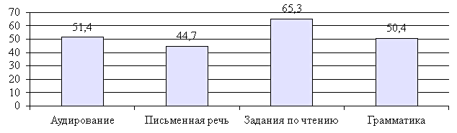
РЕЗУЛЬТАТЫ МИКО 2020

Slide 15
Сайты Интернет
https://fioco.ru
http://fipi.ru
http://en7-vpr.sdamgia.ru
https://vpr-ege.ru/

